Slide 1
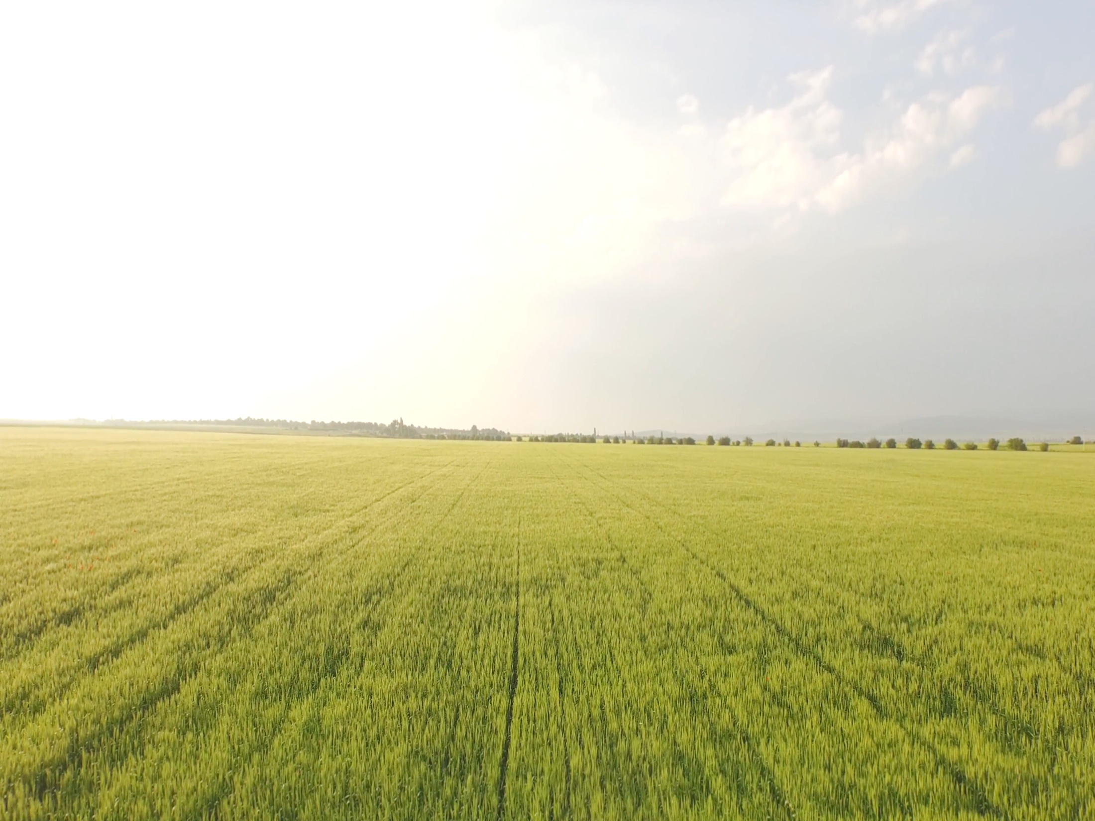
25th Sunday in Ordinary Time - Year B
Chúa Nhật 25 Thường Niên Năm B
23/09/2018
Hùng Phương & Thanh Quảng thực hiện

Slide 2
25th Sunday in Ordinary Time - Year B
Chúa Nhật 25 Thường Niên Năm B

Slide 3
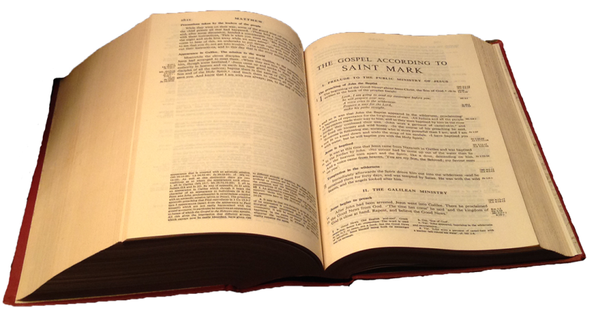
Gospel
Mark
9:30-37
Phúc Âm theo
Thánh Mác-cô
9:30-37

Slide 4
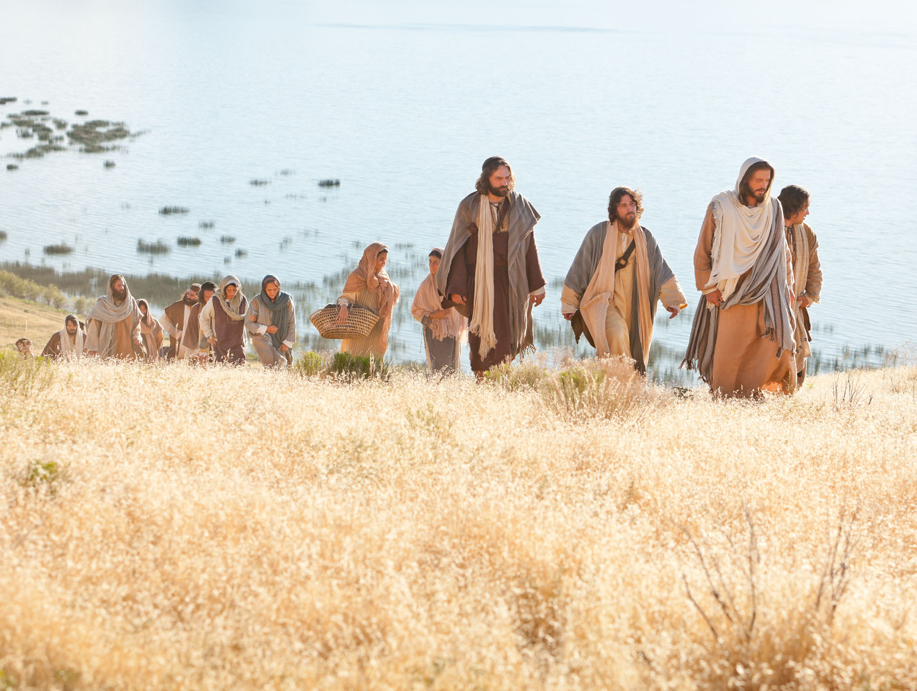
After leaving the mountain Jesus and his disciples made their way through Galilee; and he did not want anyone to know,
Khi ấy, Đức Giê-su và các môn đệ ra khỏi đó,
đi băng qua miền Ga-li-lê. Nhưng Đức Giê-su không muốn cho ai biết,

Slide 5
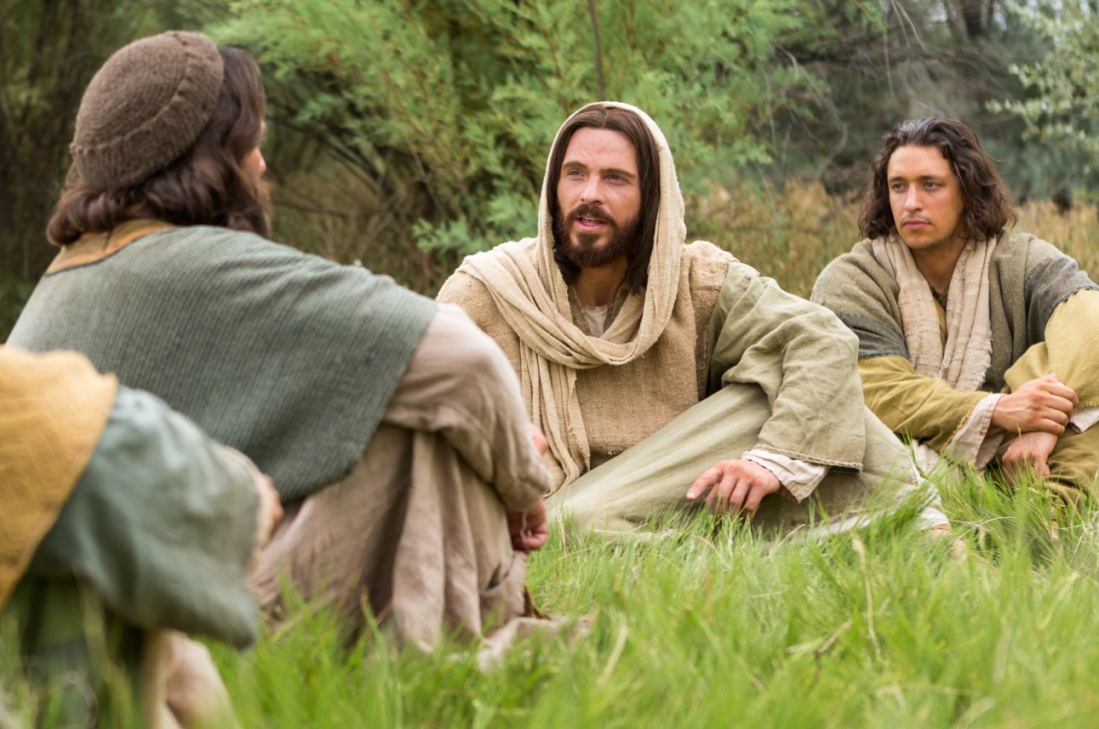
because he was instructing his disciples; he was telling them,
‘The Son of Man will be delivered into the hands of men; they will put him to death;
and three days after he has been put to death he will rise again.’
vì Người đang dạy các môn đệ rằng: "Con Người sẽ bị nộp vào tay người đời,
họ sẽ giết chết Người, và ba ngày sau khi bị giết chết, Người sẽ sống lại."

Slide 6
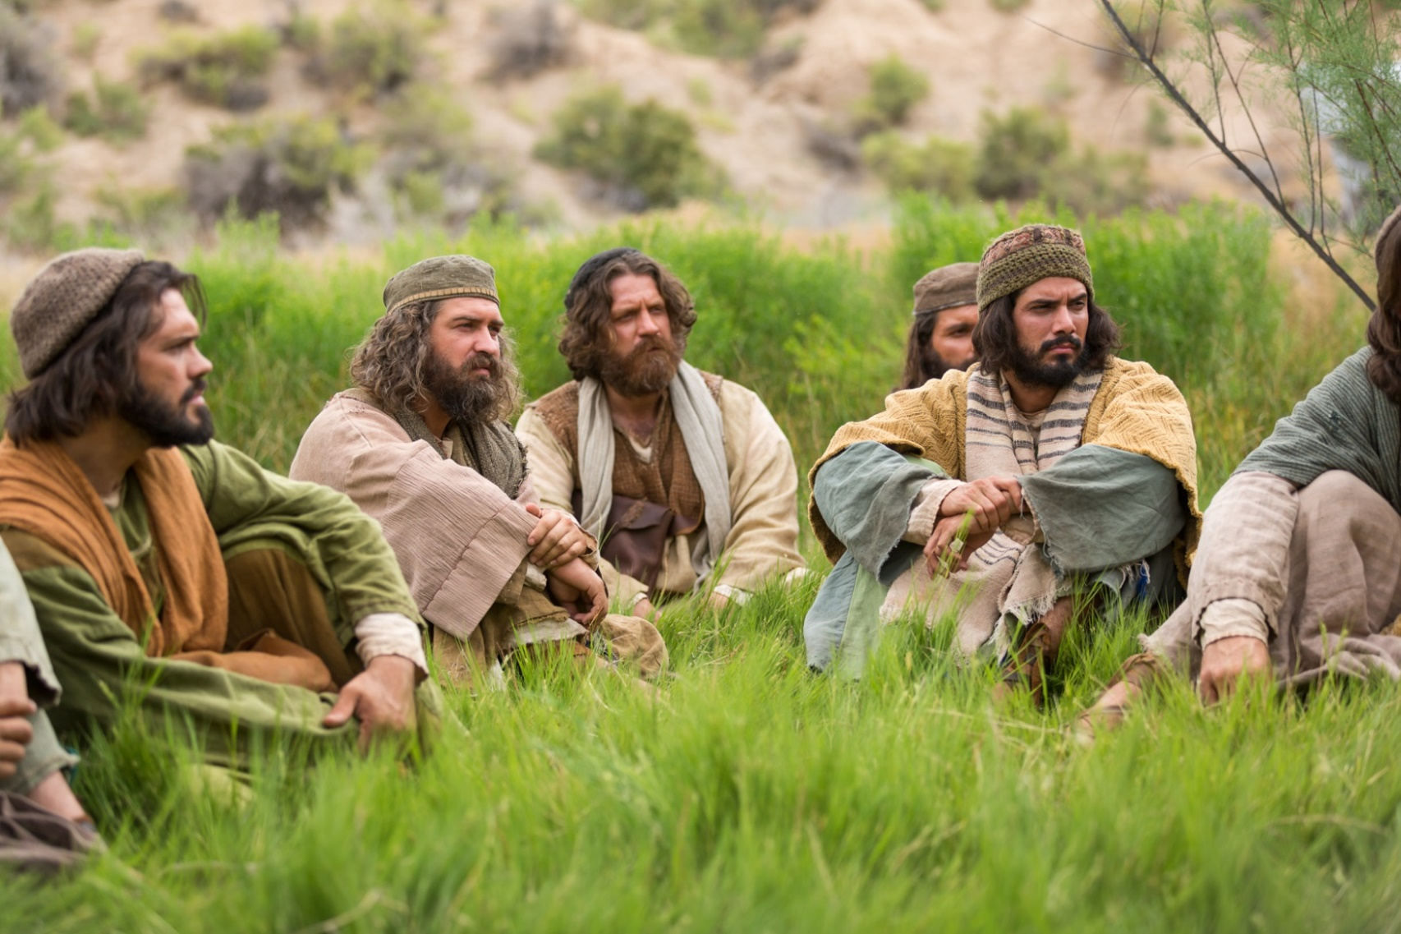
But they did not understand what he said and were afraid to ask him.
Nhưng các ông không hiểu lời đó,
và các ông sợ không dám hỏi lại Người.

Slide 7
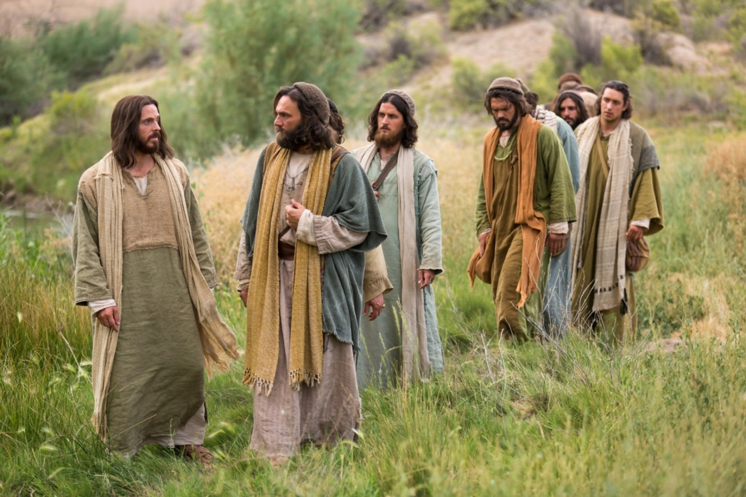
They came to Capernaum, and when
he was in the house he asked them, ‘What were you arguing about on the road?’
Sau đó, Đức Giê-su và các môn đệ
đến thành Ca-phác-na-um. Khi về tới nhà,
Đức Giê-su hỏi các ông: "Dọc đường,
anh em đã bàn tán điều gì vậy ?"

Slide 8
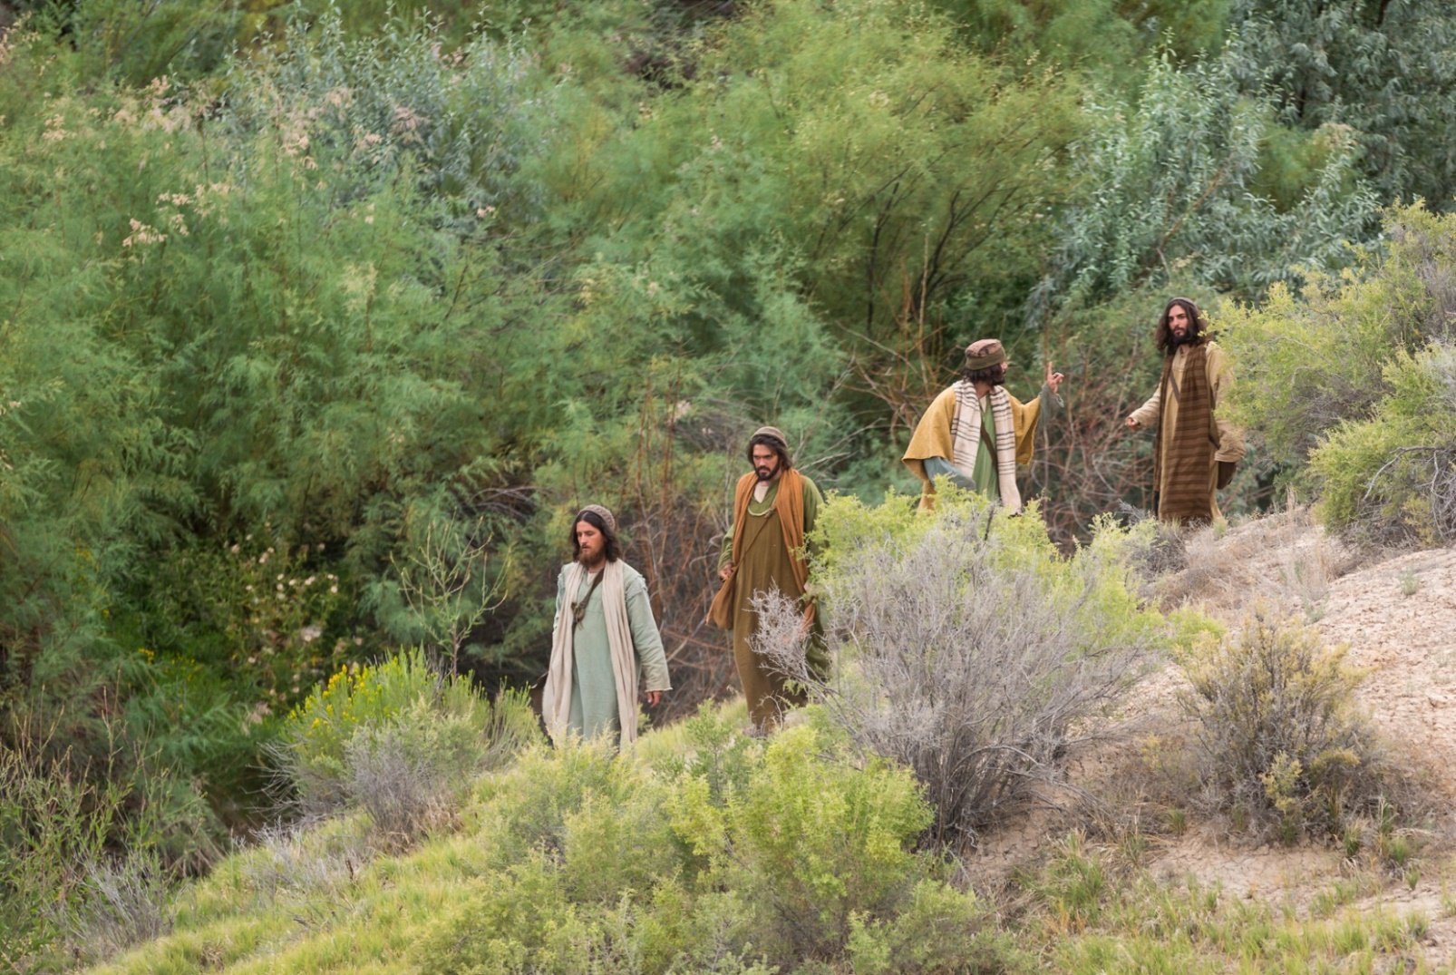
They said nothing because they had been arguing which of them was the greatest.
Các ông làm thinh, vì khi đi đường,
các ông đã cãi nhau xem ai là người lớn hơn cả.

Slide 9
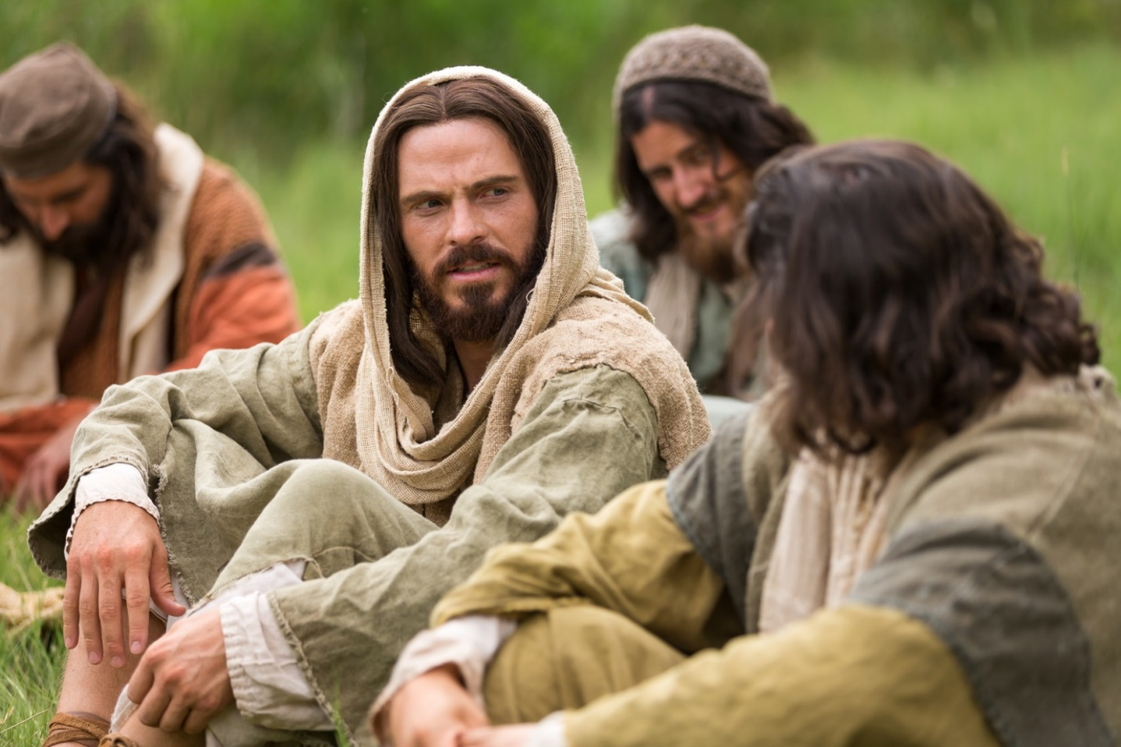
So he sat down, called the Twelve to him and said, ‘If anyone wants to be first, he must make himself last of all and servant of all.’
Rồi Đức Giê-su ngồi xuống,
gọi Nhóm Mười Hai lại mà nói: "Ai muốn làm người đứng đầu, thì phải làm người rốt hết,
và làm người phục vụ mọi người."

Slide 10
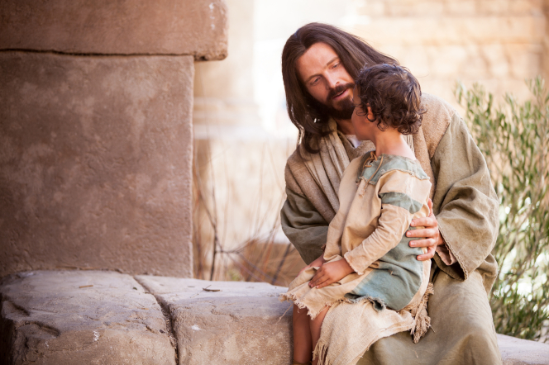
He then took a little child, set him in front of them, put his arms round him, and said to them,
Kế đó, Người đem một em nhỏ đặt
vào giữa các ông, rồi ôm lấy nó và nói:

Slide 11
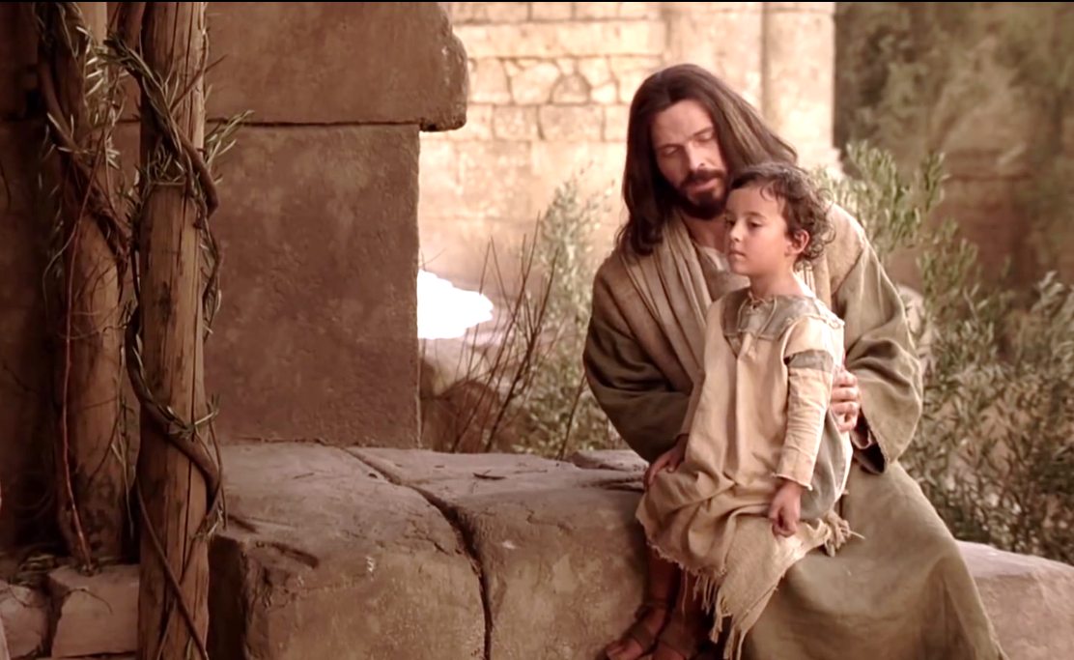
‘Anyone who welcomes one of these little children in my name, welcomes me; and anyone who welcomes me welcomes not me but the one who sent me.’…
"Ai tiếp đón một em nhỏ
như em này vì danh Thầy,
là tiếp đón chính Thầy;
và ai tiếp đón Thầy, thì không phải là tiếp đón Thầy, nhưng là tiếp đón Đấng đã sai Thầy.“

Slide 12
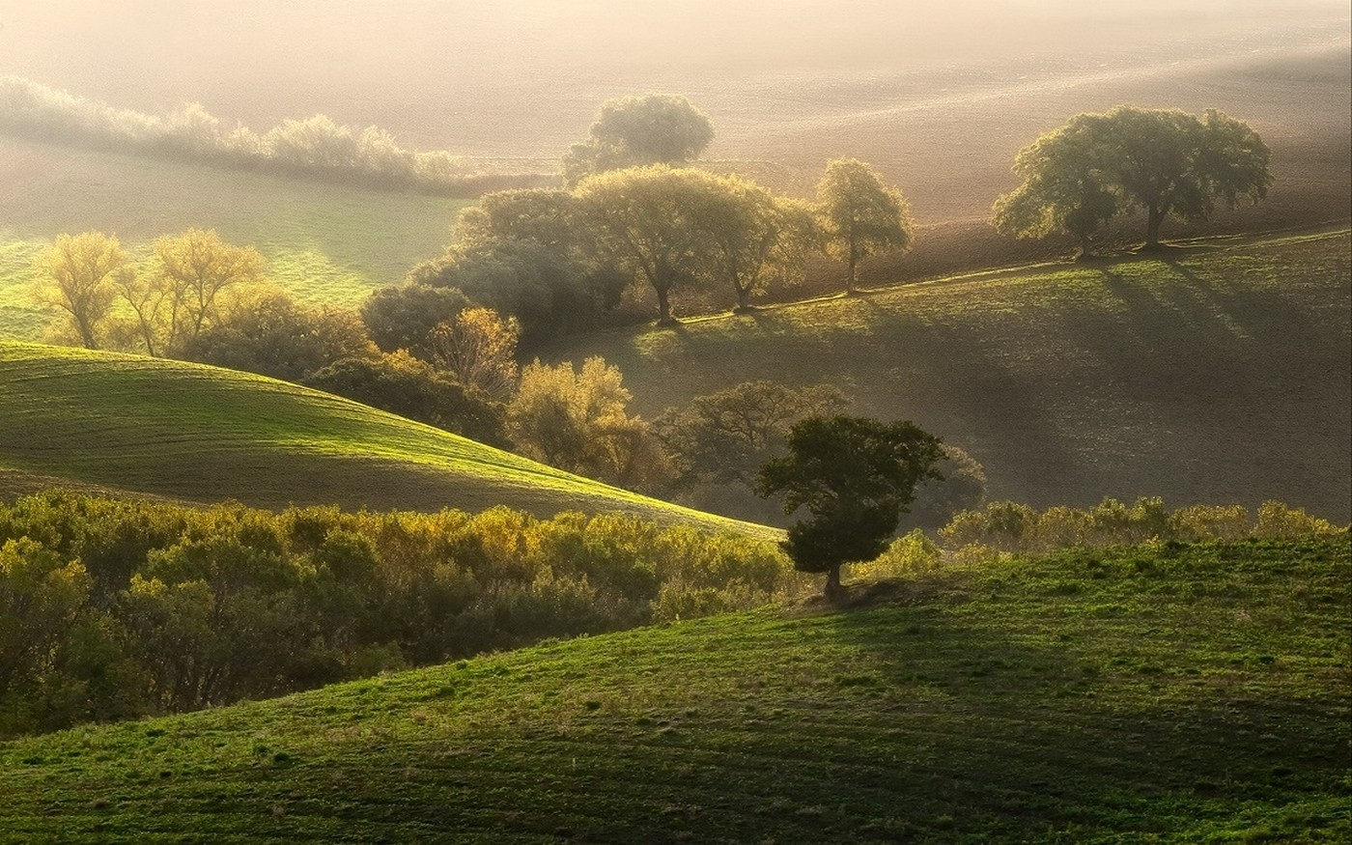
25th Sunday in Ordinary Time - Year B
Chúa Nhật 25 Thường Niên Năm B
23/09/2018

Slide 13
25th Sunday in Ordinary Time - Year B
Chúa Nhật 25 Thường Niên Năm B
23/09/2018

